Slide 2
应用程序虚拟化与虚拟桌面基础架构共同实现桌面虚拟化
WCI314

Slide 3
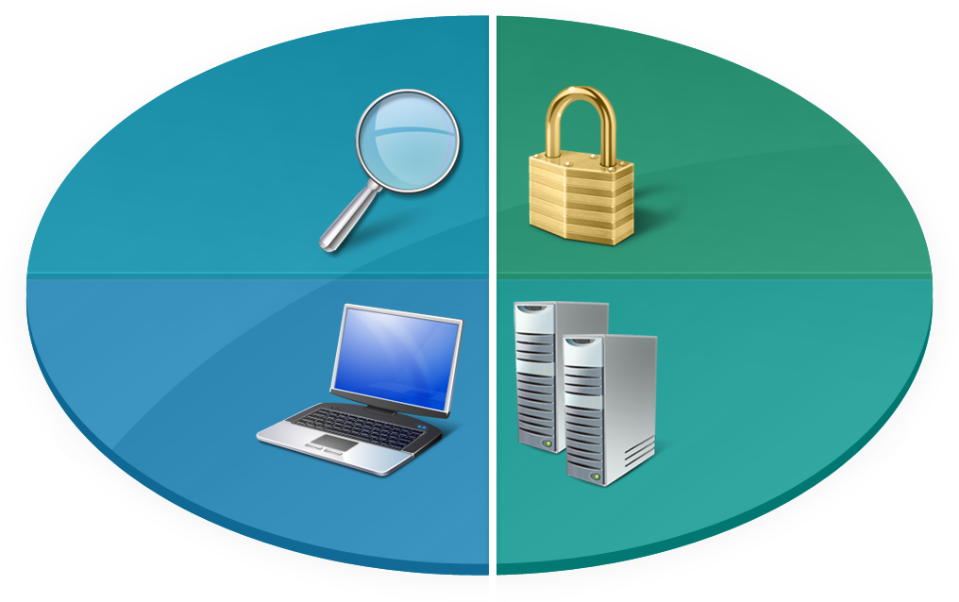
企业桌面管理面临的主要挑战 1.安全性高、易用性强、兼容性好的桌面平台 2.方便、高效、低成本的管理功能
安全的使用
排错能力和桌面支持能力
更容易
寻找和使用信息
更安全
改进的安全性
更好的互联性
增强移动办公能力
更少的投入
优化桌面架构
软件资产管理
数据的保护
移动计算
可管理性
应用程序兼容性

Slide 4


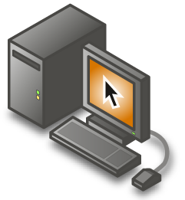
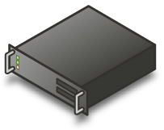


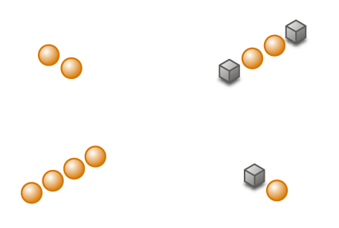


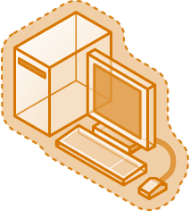
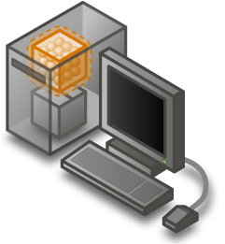


微软虚拟化架构
服务器虚拟化
界面虚拟化
桌面机虚拟化
应用程序虚拟化

Slide 5
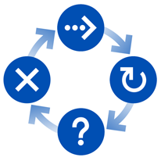







Microsoft Application Virtualization 为企业带来的好处
减少管理应用的成本
实现统一的标准化的稳定映像
简化和加速应用和操作系统的迁移
降低应用兼容性问题，减少测试
减少支持热线的工作量
实现业务应用的延续
实现用户漫游和座位共享
集中终端服务服务器

Slide 6
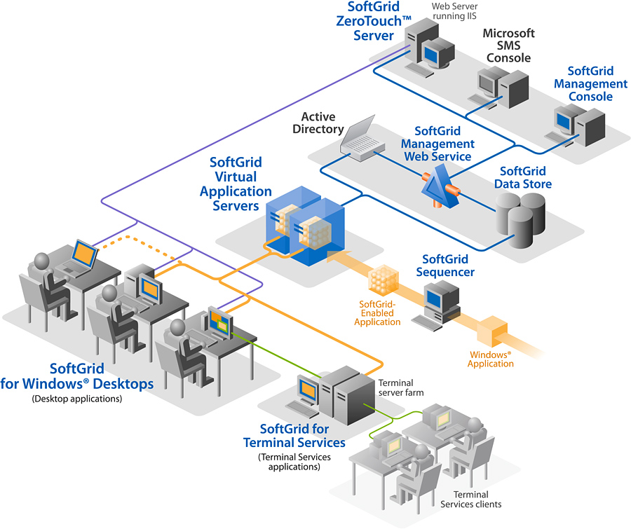
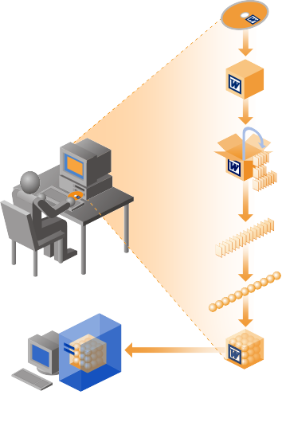
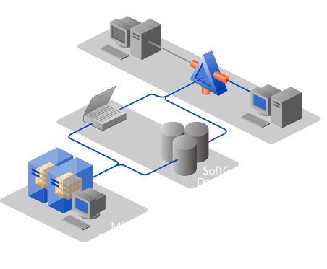
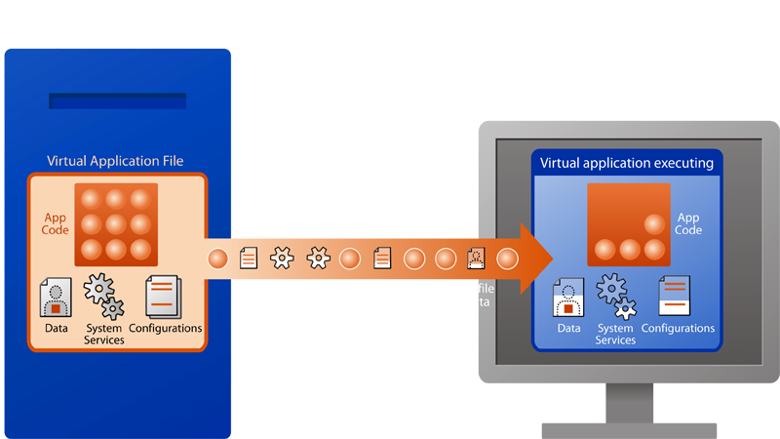
Microsoft 应用程序虚拟化
应用虚拟化
按需提供
集中的基于策略的应用程序管理
客户端动态获取序列化的应用运行
序列化打包应用
服务器端集中配置管理

Slide 7
Microsoft Application Virtualization Server
安装条件
域环境
数据库
MMC 3.0
IIS
.NET Framework 2.0
功能
用户身份验证及权限设置
分发虚拟化软件并集中管理
集中管理应用程序许可证
生成报表

Slide 8
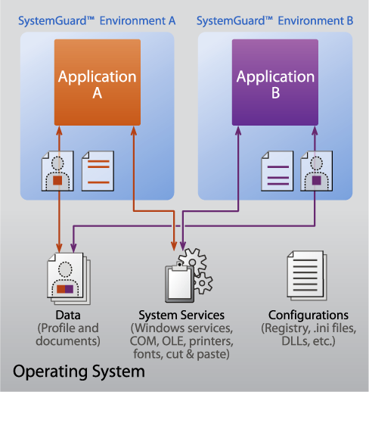
Microsoft Application Virtualization Sequencer
针对应用程序的每一实例进行
虚拟化：
文件 （包含系统文件）
注册表
字体
.ini文件
COM/DCOM 对象
服务
命名空间
应用程序不需要安装，不改变
操作系统
任务进程在客户端本地运行

Slide 9

Microsoft Application Virtualization Client
动态获取
脱机工作
漫游模式

Slide 10
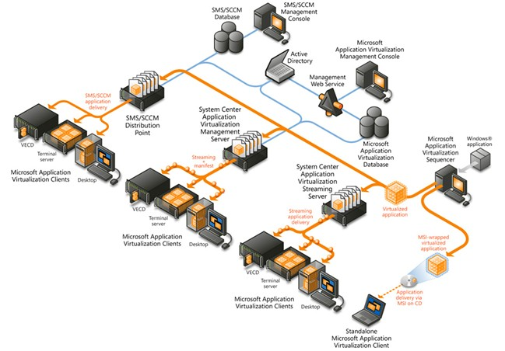
Microsoft Application Virtualizaiton 4.5

Slide 11









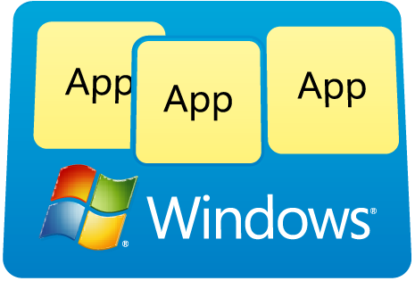
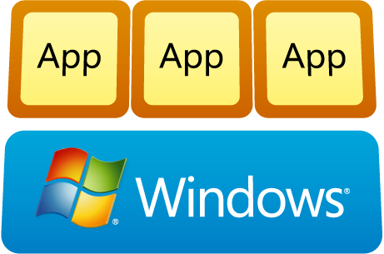
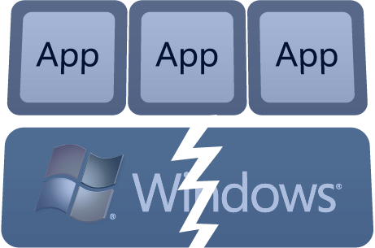

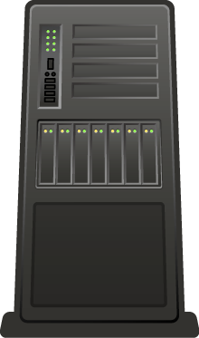

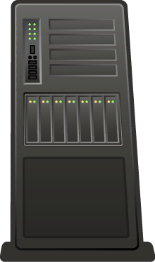
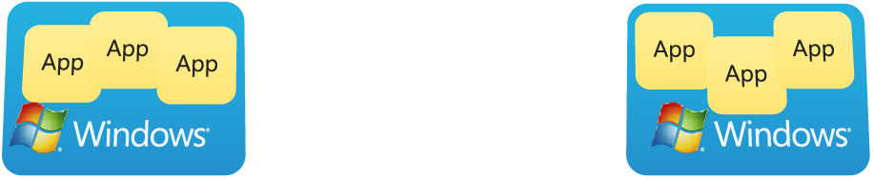
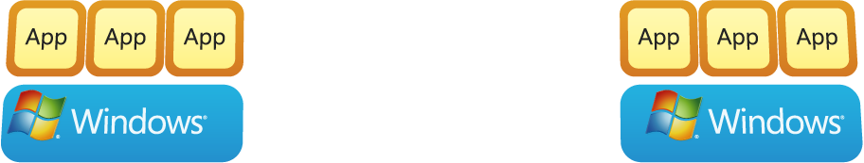


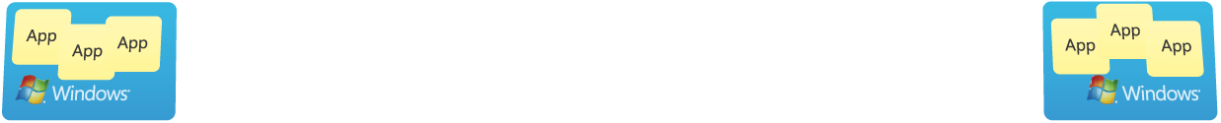







管理组策略
资产清单
修复桌面
监控错误
虚拟化和序列化的应用
警告： 应用 X 错误
App
App
App
App
App
App
App
App
App
App
App
System Center
DEM Operations Manager 2007
System Center
Virtual App
Server
将软件清单数据应用于商业智能
增强的组策略，实现变更管理
以集中管理的服务方式动态提供序列化的应用
主动管理应用和操作系统的错误
加速桌面修复的强大工具集

Slide 12
演 示
APP-V应用程序虚拟化

Slide 13




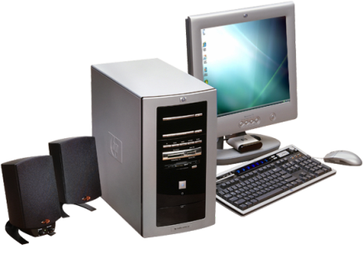


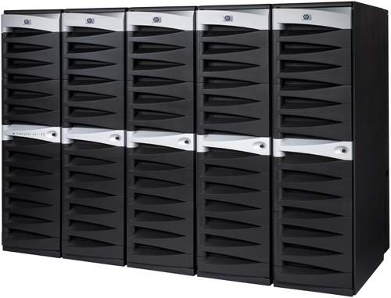


什么是虚拟桌面架构(VDI) ?
在数据中心的虚拟机中，集中的存储和处理桌面的负载（包括操作系统、应用程序和数据）
在客户端设备中通过远程桌面协议（如RDP ）提供用户界面
桌面负载（操作系统、应用程序和数据）

Slide 14


为什么要使用VDI来进行集中管理?
VDI对在严格管理企业中的
固定办公员工带来很多优势
独立的桌面位置
商业连续性
从任意的桌面PC进入自己的工作环境
在家中或者被许可的异地位置工作，并不需要购买笔记本
从设备故障中进行快速的恢复
集中的数据存储和备份，减少了数据丢失的可能性
集中的管理
减少到客户机近端来进行的支持工作
通过快速进入集中管理的桌面环境来提高桌面环境生命周期的管理性

Slide 15
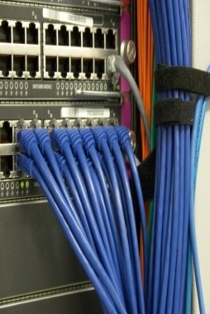


VDI的局限
多层部署技术需要成熟的IT环境
进入桌面需要不间断的网络连接
没有网络意味着不能接入桌面，因此不适合在离线、移动的场合使用
视频、音频、USB设备性能和物理机的性能有一定的差距
不正确的VDI部署会降低用户的体验
VDI能提高灵活性但是不能减少PC机的总体拥有成本
企业中需要为VDI采购另外的服务器硬件、存储设备和软件
VDI仅仅是优化桌面众多技术中的一个
基础架构
和带宽
用户体验
花费

Slide 16











优化企业桌面环境
丰富的桌面场景
VDI 场景
可移动
可替代的用户客户端
良好的适应性，简单的用户迁移
家用办公使用私人计算机
在家中工作
安全性 ,特殊场合的接入
应用程序虚拟化
VDI
Bitlocker Drive Encryption
文件夹重定向
Windows Server® 2008
Terminal Services Gateway
特定工作
延长PC的寿命
安全性、节约成本、降低能耗
外包人员
托管的系统映像
安全性, 应用程序和数据的授权
Windows Fundamentals for Legacy PCs
VDI
Terminal Services
(Desktop)
Windows Fundamentals for Legacy PCs
办公区
流动办公的灵活性、适应性、摆脱座位限制
应用程序
虚拟化
满足企业员工的需求
提高笔记本的可用性
文件夹重定向
Terminal Services
(LOB Application)
16

Slide 17
微软 VDI 价值
微软 VDI 技术:
使用VDI环境来部署用户的桌面、应用和数据意味着综合管理和提高投资回报
给IT管理员提供物理机、虚拟机和基于会话桌面基础结构的综合管理
使用户能够灵活和安全的接入他们的工作桌面，丰富的远程体验；并且提高了商业连续性

Slide 18




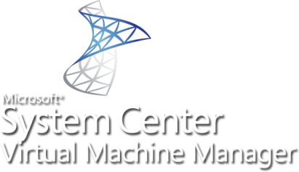

综合性和投资回报
R2
Remote App
Connection Broker
Centralized Desktop
(VECD)
XenDesktop

Slide 19

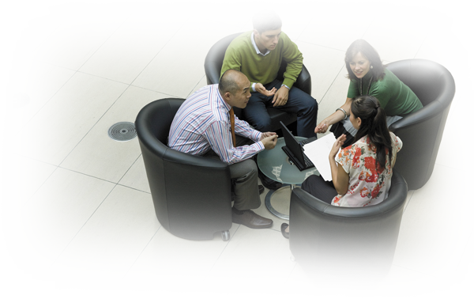
丰富的远程用户体验
成熟的技术
远程桌面广泛的部署和丰富的用户体验
在低带宽搞延迟的局域网和广域网中有这优良的性能，包括双向的音频
使用Calista技术提供逼真的远程使用体验
在Windows 7中对RDP功能的升级，包括加强对双向音频、流媒体的播放；基于DirectX® 10.1的3D应用和透明特效
持续不断
的投资

Slide 20

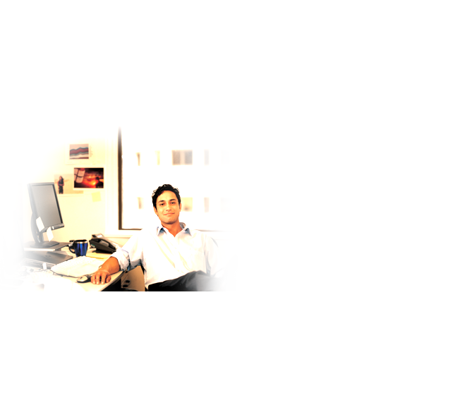

整合的管理
从单一的控制台管理物理和虚拟的环境
支持非微软的基础架构，例如VMVare
桌面管理功能包括对管理物理机、虚拟机和基于会话的桌面环境的管理
强大的
管理能力
熟悉Windows的环境能减少过渡的时间
减少到物理机的位置去进行支持工作
快速进入集中管理的桌面环境来完成桌面环境生命周期的管理
无缝的桌面管理体验

Slide 21
演 示
微软VDI实现桌面虚拟化

